Slide 1
Vă aşteptăm la înscrierile pentru clasa pregătitoare!

Slide 2
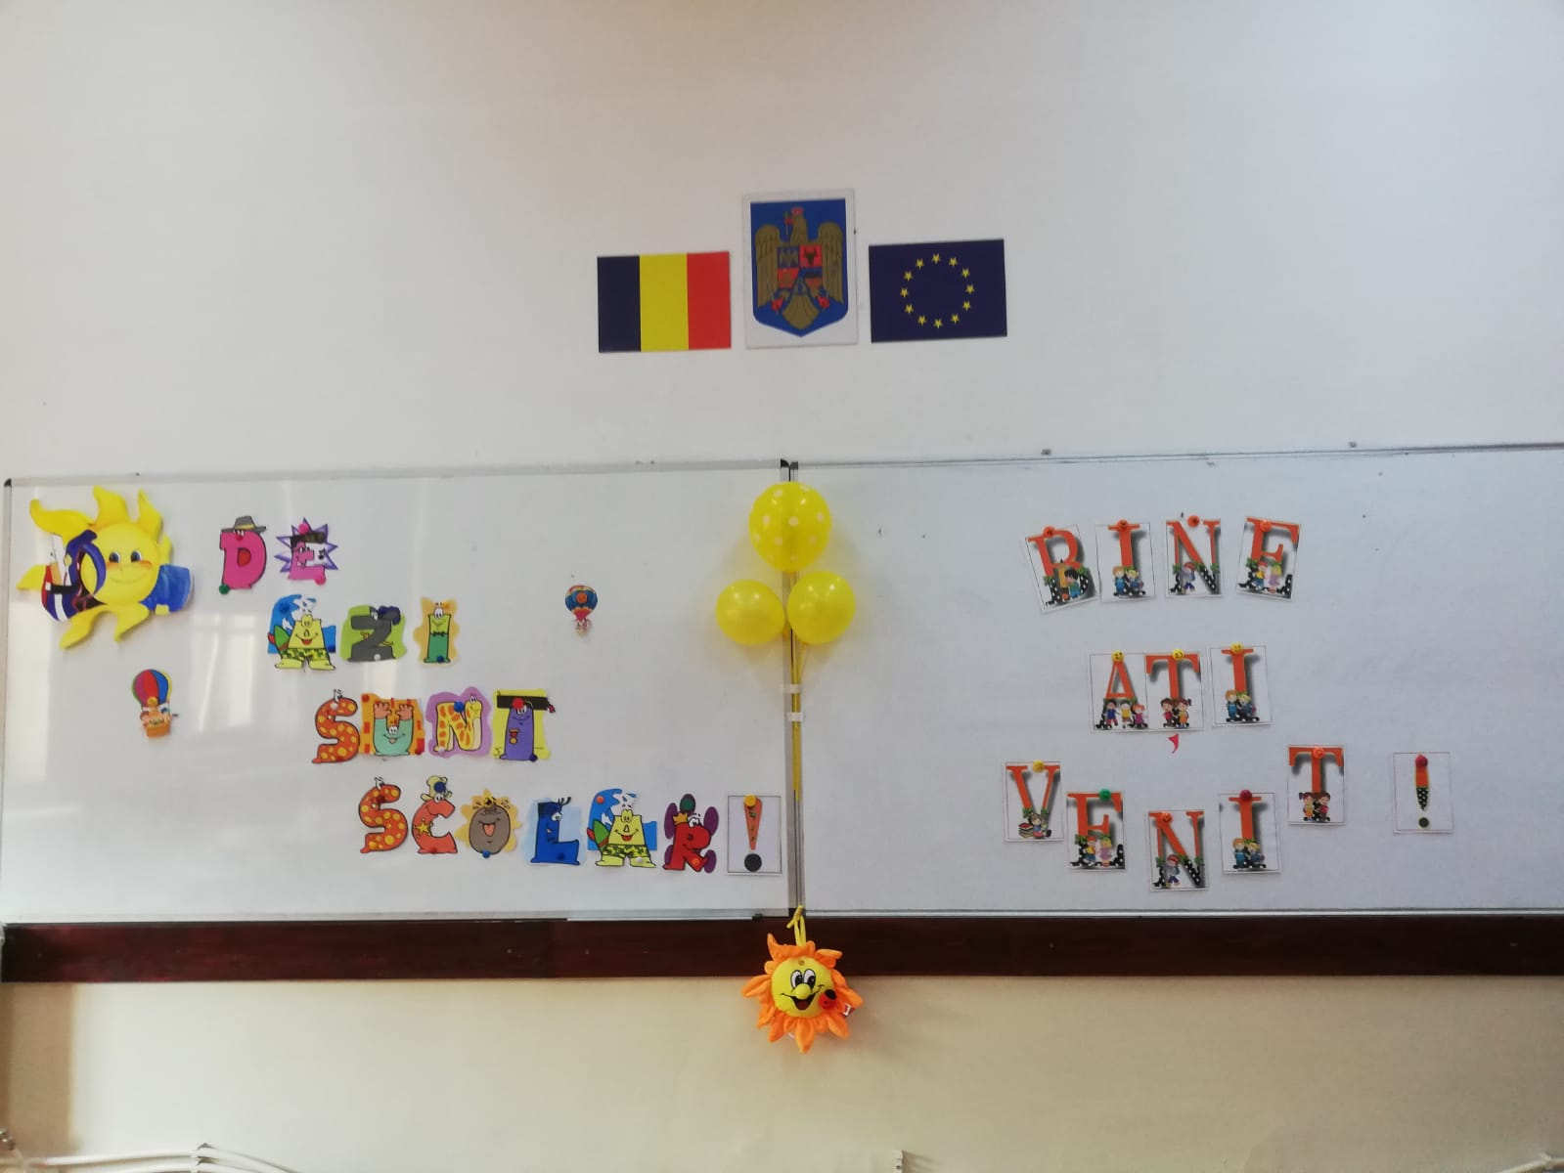

Slide 4
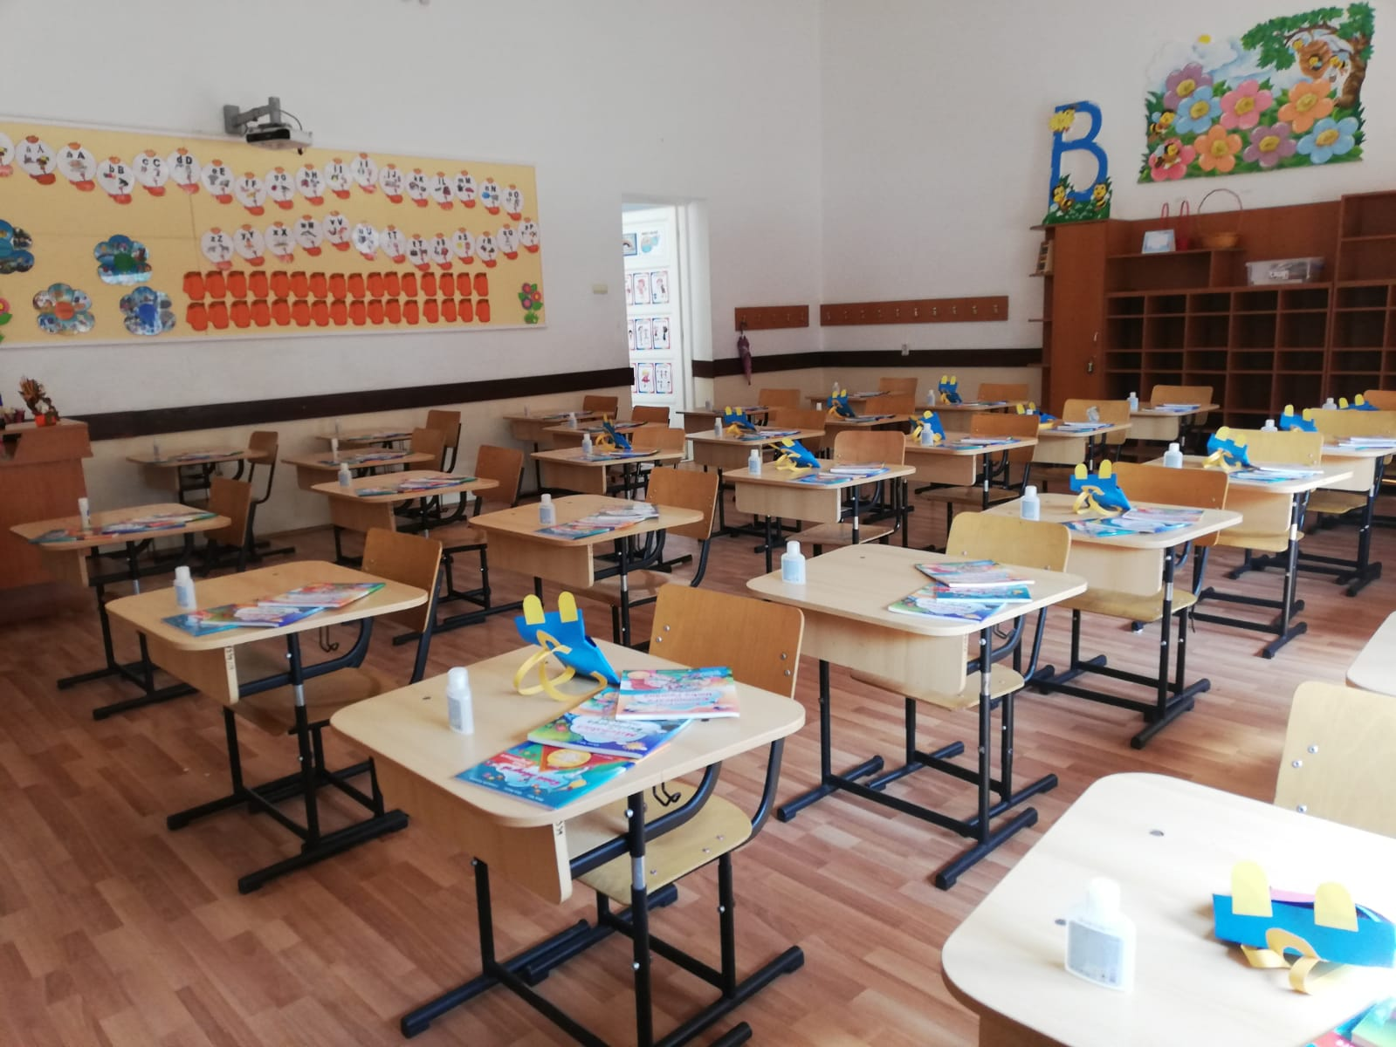

Slide 5
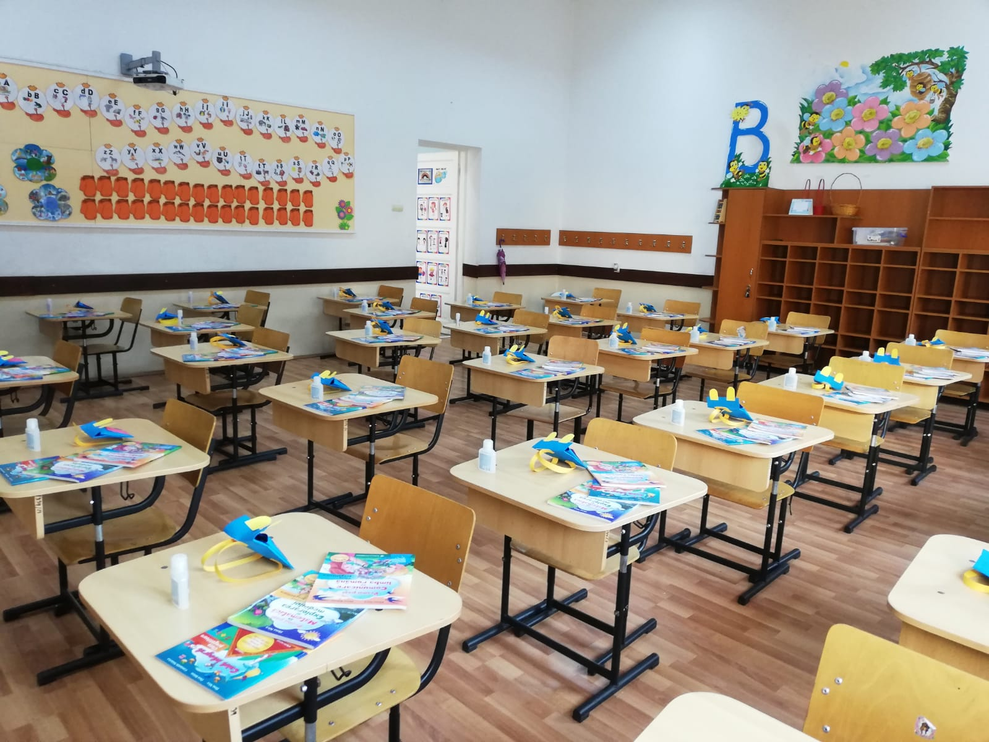

Slide 7
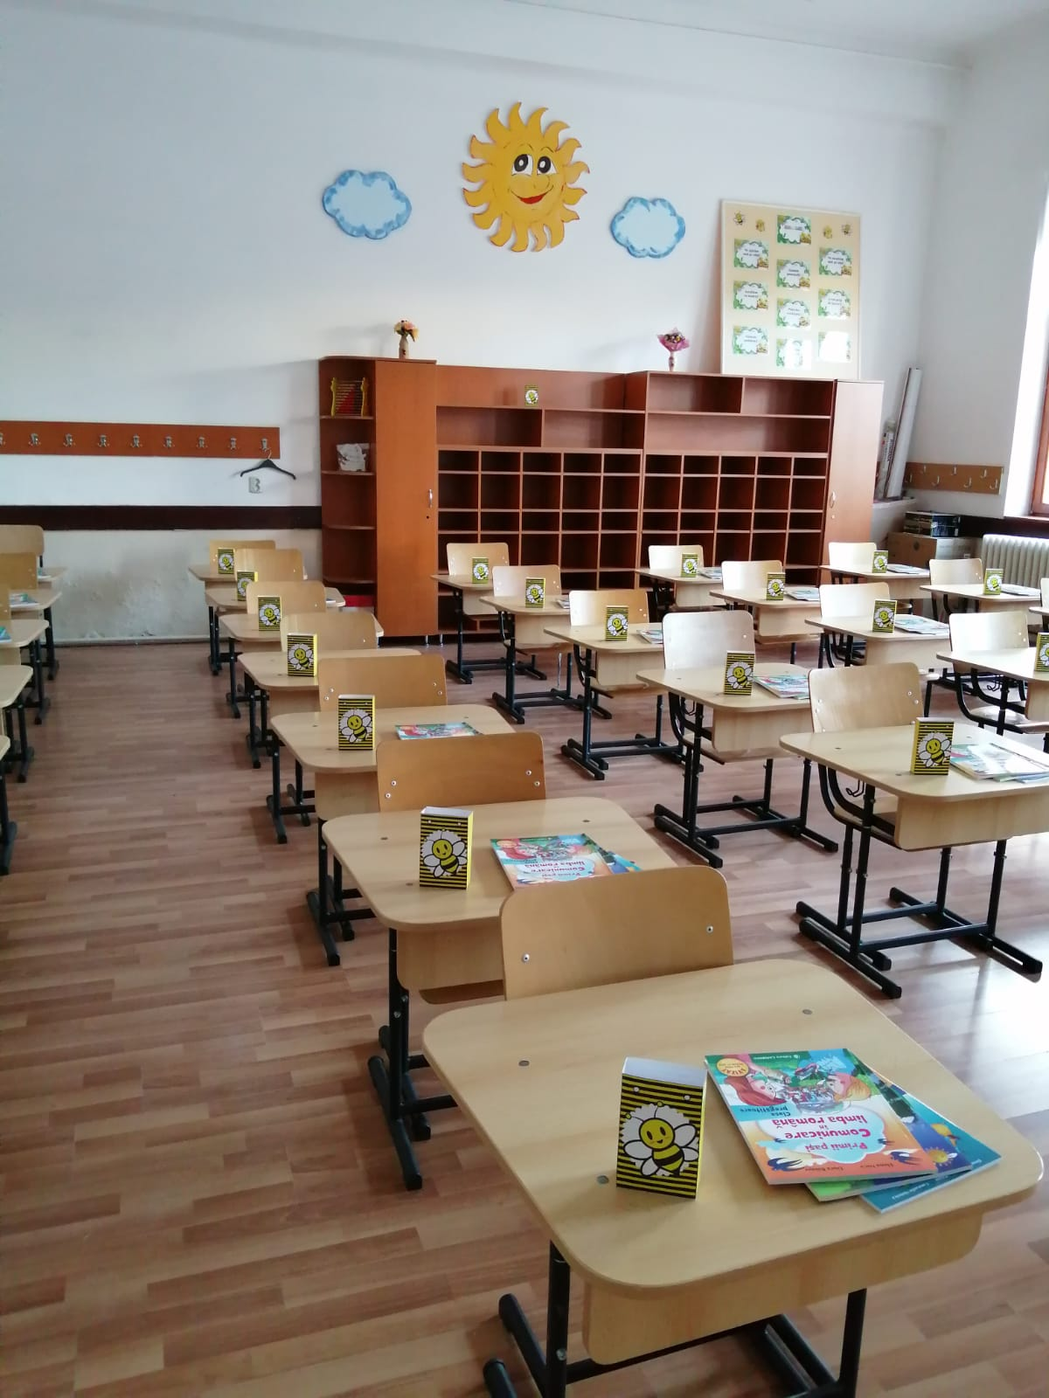

Slide 8
